Slide 1
Артикуляционная гимнастика. Сказка «Приключение язычка»
Подготовила: педагог дополнительного образования
Тимошина Екатерина Андреевна
МБДОУ Детский сад №20 «Малыш»
г. Балахна

Slide 2
Артикуляционная гимнастика
Гимнастика для рук и ног - дело привычное нам. Понятно, для чего мы тренируем мышцы. А вот зачем тренировать язык? Язык - главная мышца органов речи и для него гимнастика просто необходима. Язык должен быть достаточно хорошо развит, чтобы выполнять тонкие целенаправленные движения, именуемые звукопроизношением.
Недостатки произношения мешают ребенку развиваться и общаться со сверстниками. Чтобы эта проблема не возникала в дальнейшем, стоит начать заниматься артикуляционной гимнастикой как можно раньше.
Поначалу артикуляционную гимнастику необходимо выполнять перед зеркалом. Ребенок должен видеть, что делает язык. Если некоторые упражнения не получаются с первого раза, повторите их еще раз вместе. Будьте терпеливы и ласковы. Занимайтесь с ребенком ежедневно по 5-7 минут.
Для того, чтобы ребенок с охотой выполнял артикуляционную гимнастику, предлагаем вам проводить ее в веселой, привлекательной для ребенка форме, например в виде сказки «Приключение Язычка».

Slide 3
Жил – был маленький Язычок. У него были друзья:
лягушка и слоник. Лягушка всегда улыбалась, а
слоник показывал всем свой длинный и красивый
хобот. Сейчас мы с тобой будем превращаться в
лягушку, а затем в слоника.
Описание упражнения:
На «1» - улыбнуться, показать
сомкнутые зубки, удерживать губы
в таком положении.
На счёт «2» - сомкнутые губки вытянуть вперёд и удерживать в
таком положении.
Чередовать движения «лягушка - слоник» под счёт «раз-два». Повторить 5-6 раз.

Slide 4
У Язычка жил домашний питомец. Это была
любимая кошечка. Когда она сердилась,
то выгибала спинку. Давай покажем, как
кошка сердилась и выгибала спинку.
Описание упражнения: улыбнуться, открыть рот, кончик языка
упереть за нижние зубы, «спинку» выгнуть, а боковые края языка
прижать к верхним коренным зубам. Удерживать язык в таком
положении под счёт до 8, до 10.
Кошечка любила, когда ей гладили спинку. Тогда она переставала сердиться и становилась доброй. Давай погладим ее.
Описание упражнения: язык в положении «сердитая киска»;
прижать его верхними зубами и «почесать» в направлении
от корня языка к кончику. Повторить 5-6 раз.

Slide 5
Возле дома Язычка протекал ручеёк. Язычок
решил сделать лодку и отправить её
в плавание. Лодка получилась красивая, с
розовым парусом. Давай покажем ее парус.
Описание упражнения: улыбнуться, широко открыть рот, кончик
языка поднять и поставить на бугорки (альвеолы) за верхними
зубами. Удерживать язык в таком положении под счёт до 8;
потом до 10. Опустить язык, повторить упражнение 2-3 раза.
Запустил Язычок лодку, а сам побежал по берегу, чтобы посмотреть, как она плывёт. По дороге он увидел маляра, который
синей краской красил крышу дома. Давай покажем его.
Описание упражнения: улыбнуться, открыть рот, язык поднять
вверх и кончиком языка проводить по нёбу от верхних зубов
до горла и обратно.
Выполнять медленно, под счёт до 8.

Slide 6
Пока Язычок смотрел, как маляр красит забор, лодка
уплыла далеко-далеко. Бросился Язычок догонять ее.
Вдруг в траве что-то мелькнуло. Остановился он
посмотреть и увидел, что это гриб. Давай покажем его.
Описание упражнения: улыбнуться, открыть рот, «приклеить»
язык к нёбу. Рот широко открыт. Если не получается сразу
«приклеить» язычок к нёбу, предложите ребёнку медленно
пощёлкать языком.
Насобирал Язычок полную корзинку грибов и вдруг
слышит: кто-то стучит. Поднял голову вверх - а это дятел
сидит на сосне. Давай изобразим его.
Описание упражнения: улыбнуться, открыть рот, поднять язык
вверх. Кончиком языка с силой «ударять» по бугоркам (альвеолам)
за верхними зубами и произносить звуки: «д-д-д...». Выполнять
10-20 секунд сначала медленно, затем всё быстрее и быстрее.
Следить, чтобы «работал» только кончик языка, а сам
язык не прыгал.

Slide 7
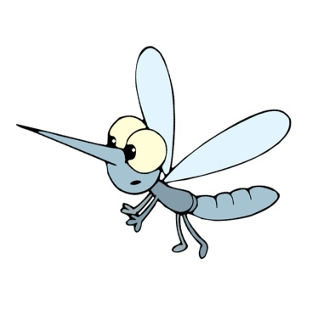
Послушал Язычок, как дятел стучит, и дальше пошёл.
Вдруг кто-то тонко запищал над его ухом, и Язычок
почувствовал, что кто-то укусил его. Это был комар.
Давай покажем, как он звенел.
Описание упражнения: улыбнуться, открыть широко рот, поднять
язык вверх и упереть его в бугорки. Пытаться произнести «дзззз»,
не отрывисто, протяжно, 10-15 секунд. Нажимать языком на
бугорки энергично.
Язычок искал свою лодку и встретил зайца. Он заводил мотор
в машине и попросил Язычка помочь ему. Он согласился.
Давай тоже попробуем завести мотор.
Описание упражнения: улыбнуться, широко открыть рот,
поднять язык вверх, с силой ударять кончиком языка по
бугоркам за верхними зубами и произносить: «дын-дын-
дын...» (медленно, затем быстрее). Повторять 5-10 секунд.
Помог Язычок зайцу завести мотор и они быстро на машине нашли потерянную лодку.

Slide 8
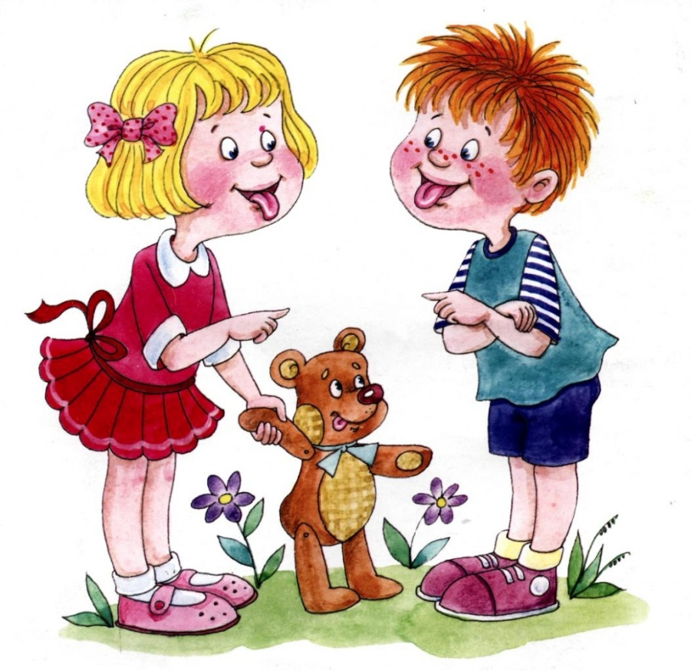
Спасибо
за
внимание!
Сказка составлена по книге Косиновой Е.М. Гимнастика для развития речи. – М.: ООО "Библиотека Ильи Резника", ООО "Эксмо", 2003

